Slide 1


HEF-000 · MISSION 02 / 9
Décomposer pour mieux avancer
Un gros problème fait peur. Dix petits problèmes, on sait les attaquer.
Badge : Découpeur de géants
70 min · débutant
Notes:
Mission 2 — Décomposer pour mieux avancer. Durée conseillée : 70 minutes. Guide : Maya. Annoncer la mission, le badge à gagner et le plan.

Slide 2
L'histoire
L'histoire
Mercredi. Un message de Léo arrive : « Je ne peux plus télécharger mon certificat de formation. »
Kodi, qui a appris à cadrer un problème, sait déjà que c'est un symptôme. Mais l'application a une interface, une API, une base de données, un service de génération de PDF et un stockage de fichiers. Par où commencer ?
« Ne regarde pas tout à la fois, dit Sam. Découpe. Suis le chemin que prend la demande, et trouve où ça s'arrête. »
Dans cette mission, tu apprends à transformer un bloc impressionnant en petites pièces que tu peux examiner une par une.

Slide 3
À la fin, je serai capable de…
Ta mission
1
découper un problème selon des composants, des étapes ou des couches ;
2
expliquer la différence entre décomposer et découper n'importe comment ;
3
repérer les dépendances entre les morceaux ;
4
choisir le bon niveau de détail ;
5
transformer un découpage en plan d'investigation.
Notes:
Reprendre chaque point à voix haute.

Slide 4
Défi d'échauffement
Défi d'échauffement
Tu dois organiser une fête d'anniversaire surprise pour 20 personnes.
En 5 minutes, sans consigne particulière, écris tout ce qu'il faut faire. Ne te soucie pas de l'ordre ni de la qualité.
Ensuite, essaie de regrouper tes idées en 3 ou 4 familles. Comment les as-tu nommées ? Garde ta feuille.

Slide 5
Décomposer, c'est quoi ?
Le concept
Décomposer, c'est séparer un problème en parties assez petites pour être comprises, sans perdre les liens entre elles.
Analogie : un puzzle. Si tu jettes les pièces en vrac, tu as beaucoup de petits morceaux mais aucune image. Si tu les tries par bords, par couleurs et par zones, tu avances.
⚠️ Décomposer n'est pas fragmenter. Fragmenter, c'est couper au hasard et se retrouver avec 50 morceaux sans plan. Décomposer, c'est couper en gardant du sens.
Quatre façons de découper

Slide 6
Quatre façons de découper (suite)
Le concept
Façon | Question à se poser | Exemple (le certificat)
Par composants | De quelles parties est fait le système ? | Interface, API, base de données, générateur de PDF, stockage
Par processus | Quelles étapes la demande traverse-t-elle ? | Clic → requête → vérification des droits → génération → envoi
Par couches | Quels niveaux empilés ? | Navigateur, application, base de données, serveur
Par questions | Qu'est-ce que je ne sais pas ? | Est-ce que ça échoue pour tout le monde ? Depuis quand ?
Il n'y a pas une seule bonne façon. On choisit celle qui aide à avancer.

Slide 7
Les dépendances
Le concept
Une dépendance, c'est quand un morceau a besoin d'un autre pour fonctionner. Exemple : le PDF ne peut pas être généré si on ne sait pas quel utilisateur a réussi quelle formation.
Les dépendances te disent dans quel ordre investiguer. Souvent, on commence par les morceaux dont les autres dépendent.
Quel niveau de détail ?
Trop gros : « le système » → on ne sait pas par où commencer. Trop petit : « la ligne 42 du fichier X » → on se perd avant d'avoir compris.

Slide 8
Quel niveau de détail ? (suite)
Le concept
🧠 Règle simple : arrête de découper quand chaque morceau est assez petit pour que tu saches quelle vérification faire.

Slide 9
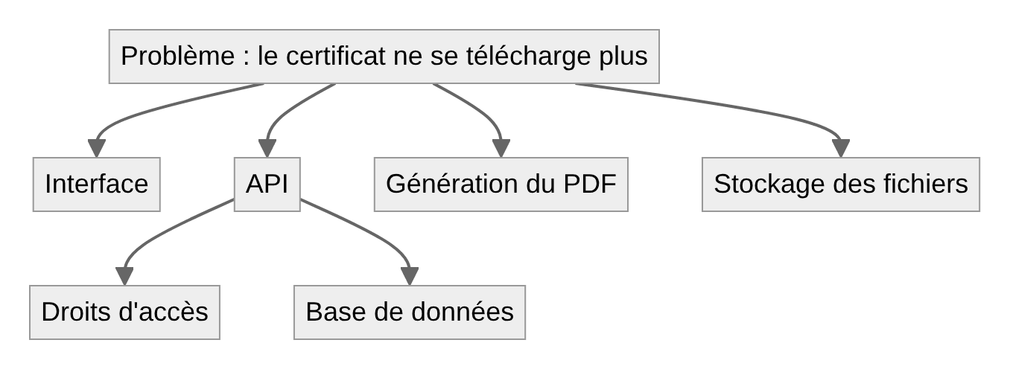
Quel niveau de détail ? (suite)
Le concept

Slide 10
Quel niveau de détail ? (suite)
Le concept
Description du schéma : le problème en haut se découpe en quatre composants : interface, API, génération du PDF et stockage. L'API se découpe elle-même en deux sous-parties : les droits d'accès et la base de données.

Slide 11
Exemple pas à pas
Exemple pas à pas
Problème : « Les utilisateurs ne peuvent plus télécharger leurs certificats. »
1. Découper par processus. Que se passe-t-il quand on clique ?
Le navigateur envoie une demande à l'API.
L'API vérifie que l'utilisateur a le droit.
L'API retrouve la formation terminée.
Le PDF est généré ou récupéré.
Le fichier est renvoyé.
2. Pour chaque étape, poser une question vérifiable.
Étape | Question | Comment vérifier
1 | La demande part-elle ? | Outils du navigateur, onglet réseau

Slide 12
Exemple pas à pas (suite)
Exemple pas à pas
Étape | Question | Comment vérifier
2 | Le droit est-il refusé ? | Regarder le code de réponse (403 ?)
3 | La formation est-elle trouvée ? | Regarder la base
4 | Le PDF existe-t-il ? | Regarder les journaux du générateur
5 | Le fichier arrive-t-il ? | Regarder la taille de la réponse
3. Choisir l'ordre. On commence par l'étape 1, car si la demande ne part pas, les autres n'ont aucune importance.
Résultat : on n'a pas résolu le problème, mais on a un plan d'investigation de 5 vérifications. C'est déjà énorme.

Slide 13
À toi, avec aide
À toi, avec aide
Problème : « Un membre termine une mission, mais sa progression ne s'affiche pas. »
Découpe par processus en 5 étapes.
Pour chaque étape, écris une question de vérification.
Étape | Question
1. Le membre termine la mission | ______
2. ______ | ______
3. ______ | ______
4. ______ | ______
5. La progression s'affiche | ______

Slide 14
Indices progressifs
À toi, avec aide · réponse
Indice 1
Pense au trajet de l'information : de l'écran jusqu'à la base, puis retour vers l'écran.
Indice 2
Étapes possibles : action du membre, envoi au serveur, enregistrement, relecture, affichage.
Indice 3
Une bonne question se vérifie avec un outil : « La demande d'enregistrement est-elle envoyée ? » est vérifiable. « Est-ce que ça marche ? » ne l'est pas.
Notes:
Laisser les apprenants chercher avant de révéler cette réponse.

Slide 15
Exemple de réponse
À toi, avec aide · réponse
Le membre termine : l'interface enregistre-t-elle le clic ?
Envoi : une requête part-elle vers le serveur ?
Enregistrement : la base contient-elle la nouvelle ligne ?
Relecture : l'API renvoie-t-elle cette progression ?
Affichage : l'interface montre-t-elle ce que l'API renvoie ?
Notes:
Laisser les apprenants chercher avant de révéler cette réponse.

Slide 16
À toi, en solo
À toi, en solo
Choisis un système que tu connais (une application, un site, ou même une cuisine de restaurant).
Découpe-le par composants, puis par couches.
Dessine ou écris les dépendances (qui a besoin de qui ?).
Imagine une panne et dis par où tu commencerais, et pourquoi.

Slide 17
Pistes de correction
À toi, en solo · réponse
Un bon travail montre : des morceaux qui ont un sens, au moins une dépendance claire, et un point de départ justifié (par exemple : « je commence par la caisse parce que tout le reste en dépend »).
Notes:
Laisser les apprenants chercher avant de révéler cette réponse.

Slide 18
Pièges classiques
Pièges classiques
Piège | Ce que ça donne | Comment l'éviter
Découper sans but | Une liste de 40 éléments sans plan | Se demander : qu'est-ce que ce découpage m'aide à décider ?
Ignorer les liens | On étudie chaque morceau seul et on rate un problème d'interaction | Dessiner les flèches
Aller trop profond tout de suite | On se noie dans le détail | Découper par niveaux
S'arrêter trop tôt | Des morceaux encore trop gros pour être vérifiés | Poser la question : que vérifier ici ?

Slide 19
Mini-boss
Mini-boss
Un membre termine une mission et soumet son travail pour validation, mais personne ne reçoit de notification.
Produis un plan d'investigation :
un découpage par processus (au moins 6 étapes) ;
les dépendances entre étapes ;
une vérification par étape ;
l'ordre dans lequel tu vérifies, avec une phrase pour justifier.

Slide 20
Exemple de structure
Mini-boss · réponse
Soumission → enregistrement → création de l'événement de notification → file d'envoi → service d'e-mail → réception. L'ordre logique suit le chemin : si l'enregistrement a échoué, il est inutile de regarder l'e-mail.
Notes:
Laisser les apprenants chercher avant de révéler cette réponse.

Slide 21
Quiz éclair
Quiz éclair
1. Décomposer, c'est :
  A. couper en morceaux au hasard
  B. séparer en parties compréhensibles en gardant les liens
  C. tout réécrire
2. « Quelles étapes la demande traverse-t-elle ? » correspond à un découpage :
  A. par composants
  B. par processus
  C. par couches
3. On arrête de découper quand :
  A. il reste moins de 3 morceaux
Notes:
Faire répondre à main levée avant de passer aux réponses.

Slide 22
Quiz éclair (suite)
Quiz éclair
  B. chaque morceau a une vérification claire
  C. on est fatigué
4. 🔁 Révision de la mission 01 : « Le site est lent » est :
  A. un symptôme
  B. une solution
  C. une contrainte
5. 🔁 Révision de la mission 01 : une hypothèse est :
  A. une information vérifiée
  B. une explication possible non vérifiée
  C. une solution
Notes:
Faire répondre à main levée avant de passer aux réponses.

Slide 23
Réponses
Quiz éclair · réponse
  B. 2. B. 3. B. 4. A. 5. B.
Notes:
Laisser les apprenants chercher avant de révéler cette réponse.

Slide 24
Je réfléchis
Je réfléchis
Retourne à ta liste de la fête surprise. Comment la découperais-tu maintenant ?
Dans quelle situation de ta vie un bon découpage t'aurait fait gagner du temps ?

Slide 25
À retenir
À retenir
1
Décomposer, c'est séparer en gardant le sens.
2
Quatre angles : composants, processus, couches, questions.
3
Les dépendances donnent l'ordre.
4
On arrête quand chaque morceau a une vérification claire.
5
Un bon découpage produit un plan.
Notes:
Reprendre chaque point à voix haute.

Slide 26
MISSION ACCOMPLIE
+100 XP
Badge débloqué : Découpeur de géants
Prochaine mission : Penser juste et cacher le superflu
Notes:
Récapituler les points clés, féliciter, annoncer la suite.

